Slide 1



ÔN TẬP CHƯƠNG II
Đ9-C2-T29
Giáo viên: HOÀNG THỊ KIM QUY.

Slide 2


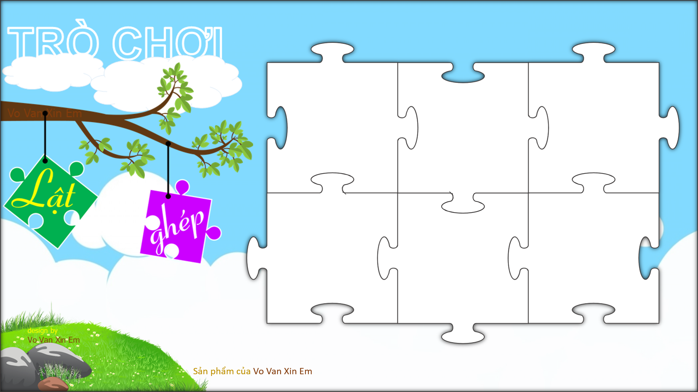



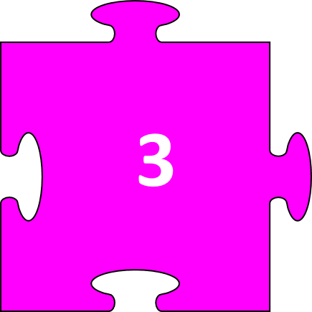

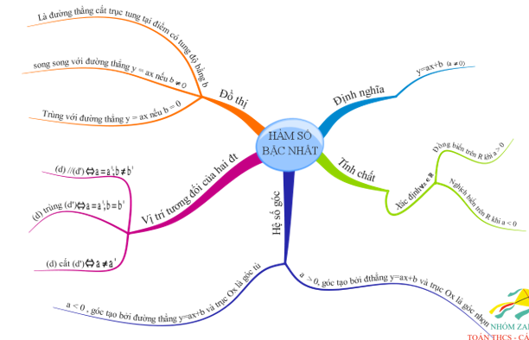


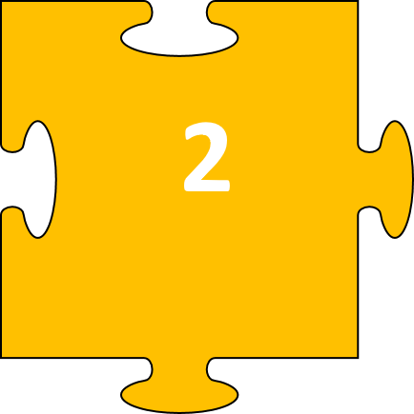

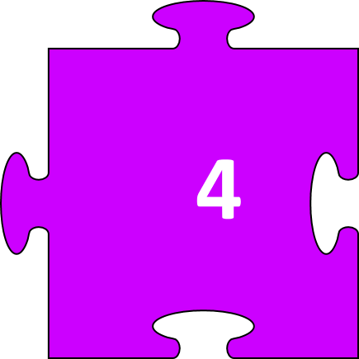








Slide 3
HOẠT ĐỘNG MỞ ĐẦU
Nêu dạng tổng quát của hàm số bậc nhất ?
Hàm số bậc nhất có dạng tổng quát y= ax + b (a ≠ 0)

Slide 4

HOẠT ĐỘNG MỞ ĐẦU
Hàm số bậc nhất có tính chất như thế nào?
Hàm số bậc nhất xác định với mọi x thuộc R.
Đồng biến trên R khi a > 0
Nghịch biến trên R khi a < 0

Slide 5

HOẠT ĐỘNG MỞ ĐẦU
Đồ thị hàm số bậc nhất là một đường thẳng
cắt trục tung tại điểm có tung độ bằng b.
song song với đường thẳng y = ax khi b≠0
trùng với đường thẳng y = ax khi b = 0.
Nêu các đặc điểm của đồ thị hàm số bậc nhất ?

Slide 6

HOẠT ĐỘNG MỞ ĐẦU
Nêu các vị trí tương đối của hai đường thẳng
y$= ax+ b (d)$và${y=a′x+b′ (d}_{1})$
trùng
cắt

Slide 7
HOẠT ĐỘNG MỞ ĐẦU
a
Đường thẳng y =ax+b ( ) có hệ số góc là ......

Slide 8
Ta đã tìm hiểu về vấn đề gì trong chương II ĐẠI SỐ 9?
HÀM SỐ BẬC NHẤT.

Slide 9
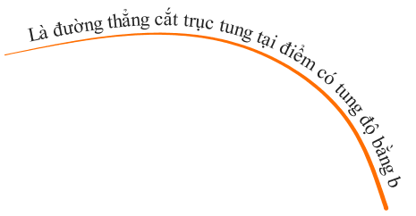
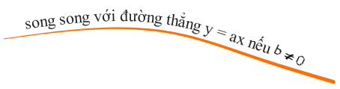
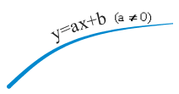
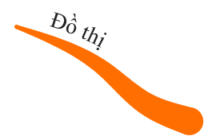


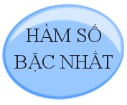


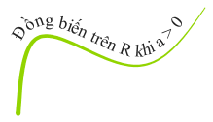

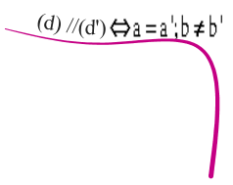
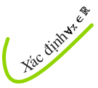
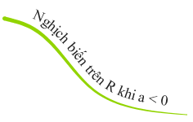
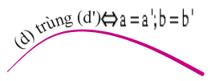
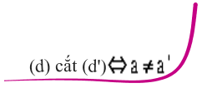
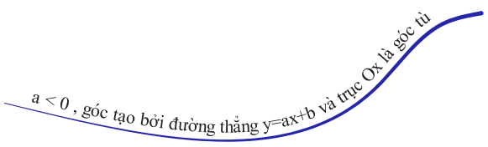
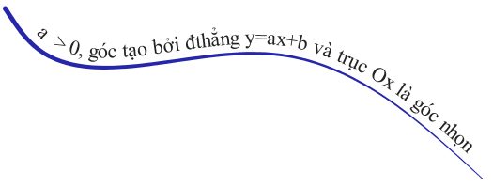
TÓM TẮT KIẾN THỨC CHƯƠNG II

Slide 10
HOẠT ĐỘNG LUYỆN TẬP
DẠNG 1: Trắc nghiệm khách quan.
1. Trong các hàm số sau hàm số nào không phải là hàm số bậc nhất?
y = 2 -5x B. y = 6x
C. y = 7 D. y =
2. Với giá trị nào của m hàm số y = (m - 3) x + 4 là hàm số bậc nhất?
HS hđ cá nhân
HS thi đua giơ tay chọn đáp án, hs cả lớp nhận xét chọn kq đúng.

Slide 11
HOẠT ĐỘNG LUYỆN TẬP
DẠNG 1: Trắc nghiệm khách quan.
3. (BT 32 (SGK))
Với giá trị nào của m thì hàm số bậc nhất : y = (m - 1) x + 3 đồng biến trên R ?
b) Với giá trị nào của k thì hàm số bậc nhất :y = (5 - k) x + 1 nghịch biến trên R ?
HS hđ cá nhân
HS thi đua giơ tay chọn đáp án, hs cả lớp nhận xét chọn kq đúng.

Slide 12
HOẠT ĐỘNG LUYỆN TẬP
DẠNG 2: Tự luận.
Bài 1: (BT 37(SGK)).
Vẽ đồ thị hai hàm số y = 0,5x + 2 và y = 5 – 2x trên cùng mặt phẳng tọa độ
b) Tìm tọa độ giao điểm của hai đường thẳng trên ?
c) Tính góc tạo bởi đường thẳng y = 0,5x + 2 với trục Ox?
HS hđ nhóm (chia lớp làm 3 hóm mỗi nhóm là 1 yêu cầu)
Đại diện mỗi nhóm lên bảng trình bày
HS nhận xét chéo. Gv chữa bài.

Slide 13
Bài 1:
a)
- Vẽ đồ thị hàm số y = 0,5x + 2 (1)
Cho x = 0 => y = 2 được D(0; 2)
Cho y = 0 => 0 = 0,5.x + 2
=> x = -4 được A(-4; 0)
Nối A, D ta được đồ thị của (1).
- Vẽ đồ thị hàm số y = 5 – 2x (2)
Cho x = 0 => y = 5 được E(0; 5)
Cho y = 0 =>0 = 5 – 2x
=> x = 2,5 được B(2,5; 0)
Nối B, E ta được đồ thị của (2).
E
y=0,5x+2
D
A
B
y=5-2x

Slide 14
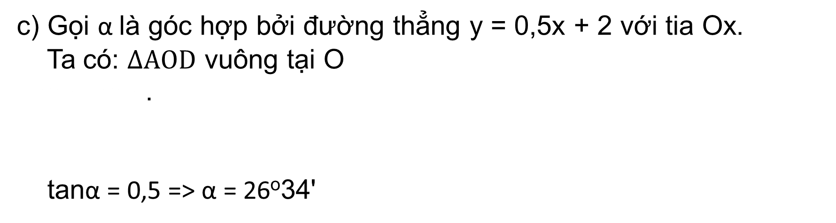
b) Hoành độ giao điểm C của hai đồ thị (1) và (2) là nghiệm của phương trình: 0,5 x + 2 = 5 - 2x
⇔ 0,5x + 2x = 5 – 2
⇔ 2,5.x = 3 ⇔ x = 1,2
⇒ y = 0,5.1,2 + 2 = 2, 6
Vậy tọa độ điểm của hai đồ thị (1) và (2) là C(1,2; 2,6).
c) Gọi α là góc hợp bởi đường thẳng y = 0,5x + 2 với tia Ox.
Ta có: $∆AOD$ vuông tại O
tanα tanα .
tanα = 0,5 => α = 26º34'

Slide 15
HOẠT ĐỘNG LUYỆN TẬP
DẠNG 2: Tự luận.
Bài 2. Với giá trị nào của m thì đồ thị các hàm số :
y = mx + 3 và y = 3x + (5 - m)
a) Cắt nhau tại một điểm trên trục tung?
b) Song song với nhau?
c) Trùng nhau?
HS hđ nhóm cặp đôi trình bày vào phiéu học tập.
GV chiếu bài làm 2 nhóm
HS nhận xét chéo. Gv chữa bài.

Slide 16
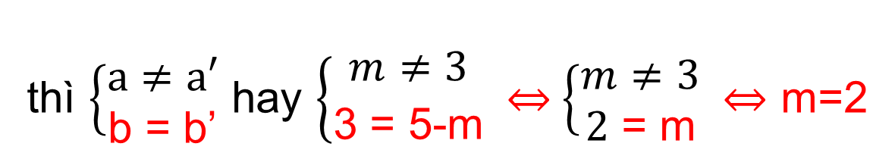
BÀI 2:
a) Hai hàm số y = mx + 3 (a=m, b=3)
y = 3x + (5 – m) (a’=3, b’=5-m)
Để 2 đường thẳng cắt nhau tại một điểm trên trục Oy (trục tung)
thì $\left\{\begin{aligned}a≠a′ \\ \text{b}\text{ = }\text{b}\text{’}\end{aligned}\right.$ hay $\left\{\begin{aligned}m≠3 \\ \text{3 = 5−}\text{m}\end{aligned}\right.$ ⇔ $\left\{\begin{aligned}m≠3 \\ \text{2}\text{ = }\text{m}\end{aligned}\right.$ ⇔ m=2
Vậy với m = 2 thì đồ thị hai hàm số trên cắt tại một điểm trên trục tung

Slide 17
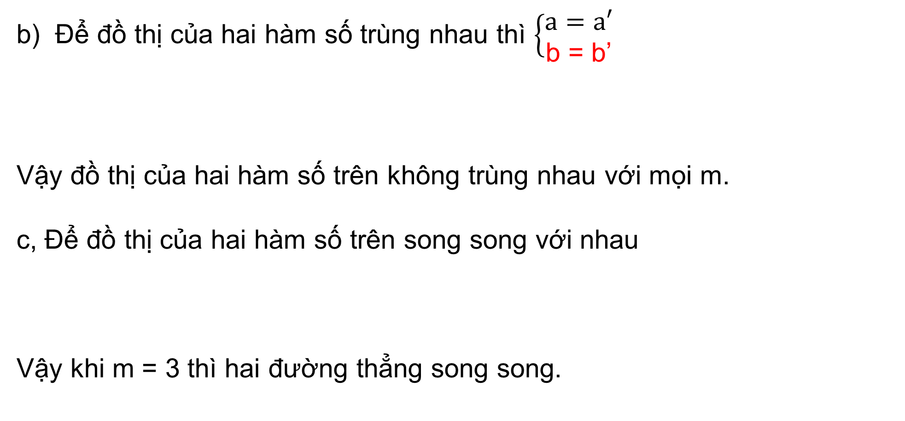
BÀI 2:
Để đồ thị của hai hàm số trùng nhau thì $\left\{\begin{aligned}a=a′ \\ \text{b}\text{ = }\text{b}\text{’}\end{aligned}\right.$
Vậy đồ thị của hai hàm số trên không trùng nhau với mọi m.
c, Để đồ thị của hai hàm số trên song song với nhau
Vậy khi m = 3 thì hai đường thẳng song song.

Slide 18

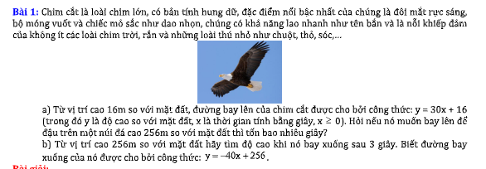
HOẠT ĐỘNG VẬN DỤNG
Bài 3:
Chim Cắt là loài chim lớn, có bản tính hung giữ, đặc điểm nổi bật của chúng là đôi mắt sáng rực, bộ móng vuốt và chiếc mỏ sắc nhọn như dao, chúng có khả năng lao nhanh như tên bắn và là nỗi khiếp đảm của không ít loài chim trời, rắn và những loài thú nhỏ
như chuột, sóc, thỏ...
HS hđ nhóm cặp đôi tìm hứng giải quyết.
GV gọi hs nêu hướng làm
Gv trình bày lên bảng.

Slide 19
Bài 3:
a) Từ vị trí cao16m so với mặt đất, đường bay lên của chim cắt cho bởi công thức:
y= 30x +16 (y là độ cao so với mặt đất,
x là thời gian tính bằng giây, x>0).
Hỏi nếu nó muốn bay lên để đến đậu trên một núi cao 256m so với mặt đất cần bao nhêu giây?
b) Từ vị trí cao 256m so với mặt đất hãy tìm độ cao khi nó bay xuống 3 giây
Biết đường bay xuống của nó cho bởi công thức: y= -40x +256.

Slide 20
HƯỚNG DẪN
Bài 3:
a) Thay y = 256 vào công thức y =30x + 16 ta được:
Vậy chim cắt tốn thời gian là 8 giây.
b) Thay x = 3 vào công thức y = -40x + 256 ta được:
Vậy độ cao khi nó bay xuống sau 3 giây là : 256 – 136 = 120m

Slide 21
HƯỚNG DẪN TỰ HỌC Ở NHÀ:
Vẽ lại bản đồ tư duy tóm tắt kiến thức trọng tâm chương II
Làm các bài tập: 33, 34 ,35, 36, 38 SGK
Làm các bài tập trong đề cương
Tiết sau kiểm tra giữa kì 1.

Slide 22
Remember…
Safety First!
Thank you!

